Slide 1
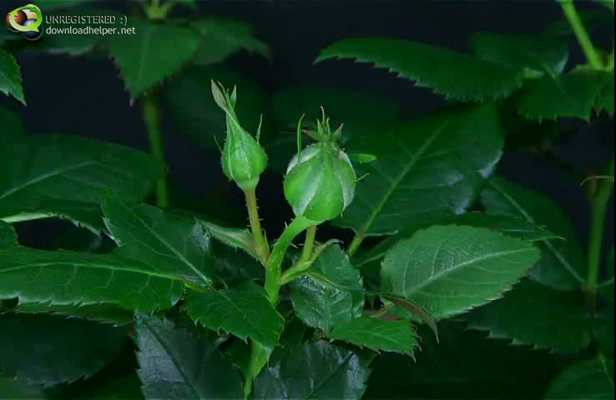
স্বাগতম

Slide 2
পরিচিতি
স্বদেশ দত্ত
বি.এসসি (সম্মান) এম.এসসি (রসায়ন)
ইন্সট্রাক্টর (রসায়ন)
ফেনী টেকনিক্যাল স্কুল ও কলেজ,
মোবাইল : 018১৬4৪৬০০৩
swadeshchemistry@gmail.com
শ্রেণি : দশম
বিষয়: রসায়ন
অষ্টম অধ্যায়, রসায়ন ও শক্তি
পাঠ: ৮.৩.৩
সময় : ৫০ মিনিট

Slide 3
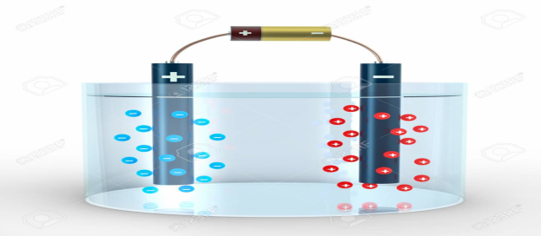
ধাতু বিশোধন
যেমন - তামা
একটি ধাতুর উপর আরেকটি ধাতুর প্রলেপ
ধাতু নিষ্কাশন
যেমন - অ্যালুমিনিয়াম
রাসায়নিক দ্রব্য উৎপাদন
যেমন – ক্লোরিন, কস্টিক সোডা

Slide 4
তড়িৎ বিশ্লেষণের ব্যবহার

Slide 5
শিখনফল
এই পাঠ শেষে শিক্ষার্থীরা...
(১) তড়িৎ বিশ্লেষণের সাহায্যে ধাতু নিষ্কাশন ব্যাখ্যা করতে পারবে।
(২) তড়িৎ বিশ্লেষণের সাহায্যে ধাতু বিশুদ্ধকরণ ব্যাখ্যা করতে পারবে।
(৩) তড়িৎ বিশ্লেষণের সাহায্যে ইলেকট্রোপ্লেটিং ব্যাখ্যা করতে পারবে।
(৪) তড়িৎ বিশ্লেষণে উৎপাদিত পদার্থের বাণিজ্যিক ব্যবহার সম্পর্কে মতামত দিতে পারবে।

Slide 6
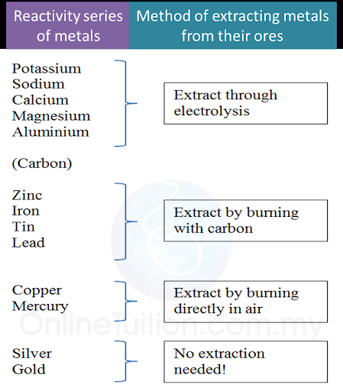
আকরিক থেকে ধাতু নিষ্কাশনের পদ্ধতি তিনটি –
(১) তড়িৎ বিশ্লেষণ পদ্ধতি
(২) কার্বন বিজারণ পদ্ধতি
(৩) স্ববিজারণ পদ্ধতি

Slide 7
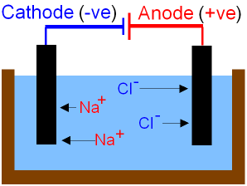
সাধারণত সক্রিয় ধাতুর যৌগের তরলে বা দ্রবণে তড়িৎদ্বার ব্যবহার করে বিদ্যুৎ প্রবাহিত করলে ক্যাথোডে ধাতু উৎপন্ন হয়।
বিগলিত অবস্থায় সোডিয়াম ক্লোরাইড বিয়োজিত হয়ে সোডিয়াম আয়ন ও ক্লোরাইড আয়নে পরিণত হয়।
NaCl(l) → Na⁺ + Cl─
ক্যাথোড বিক্রিয়াঃ
অ্যানোড বিক্রিয়াঃ
Na⁺ + e─ → Na
Cl─ → Cl + e─
2NaCl → 2Na + Cl₂

Slide 8
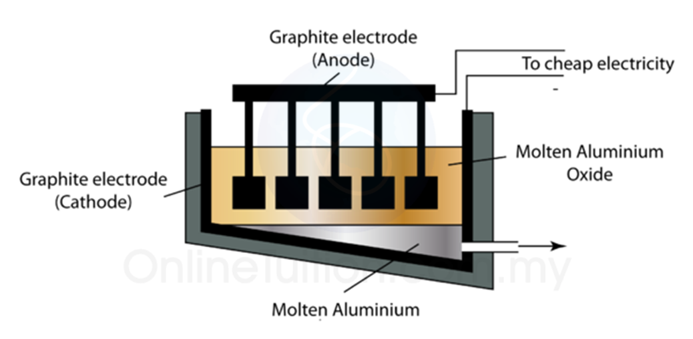
Al₂O₃ 2Al³⁺ + 3O^{2–}
ক্যাথোড বিক্রিয়াঃ
অ্যানোড বিক্রিয়াঃ
Al³⁺ + 3e– → Al
2O^{2–} → O₂ + 6e–

Slide 9
একক কাজ
আকরিক থেকে জিংক ও ম্যাগনেসিয়ামকে কোন পদ্ধতিতে নিষ্কাশন করা হবে ?

Slide 10
আকরিক থেকে নিষ্কাশিত ধাতুতে যথেষ্ট পরিমাণে ভেজাল মিশ্রিত থাকে। এই অবিশুদ্ধ ধাতুকে তড়িৎ বিশ্লেষণ পদ্ধতিতে বিশুদ্ধ করা যায়।
+
–
বিশুদ্ধ ধাতুর চিকন দন্ড
ভেজাল মিশ্রিত ধাতুর মোটা দন্ড
ধাতুর তড়িৎ বিশ্লেষ্য দ্রবণ
─
─
+
─
+
+
তড়িৎ বিশ্লেষ্য হিসাবে ভেজাল মিশ্রিত ধাতুর লবণের দ্রবণ ব্যবহার করা হয়।
অ্যানোড হিসাবে ভেজাল মিশ্রিত ধাতুর একটি মোটা দন্ড ব্যবহার করা হয়।
ক্যাথোড হিসাবে ভেজাল মিশ্রিত ধাতুটির একটি চিকন বিশুদ্ধ দন্ড ব্যবহার করা হয়।

Slide 11
অ্যানোড বিক্রিয়া –
ধাতু → ধাতুর আয়ন + ইলেকট্রন
ক্যাথোড বিক্রিয়া –
ধাতুর আয়ন + ইলেকট্রন → ধাতু
অবিশুদ্ধ কপারের বিশুদ্ধকরণ
Cu → Cu²⁺ + 2e–
Cu²⁺ + 2e– → Cu

Slide 12
জোড়ায় কাজ
অবিশুদ্ধ Zn এর তড়িৎ বিশুদ্ধকরণে তড়িৎদ্বারে সংঘটিত বিক্রিয়া লিখো।

Slide 13
তড়িৎ বিশ্লেষণের মাধ্যমে একটি ধাতুর উপর আরেকটি ধাতুর প্রলেপ দেওয়া যায়।
তড়িৎ বিশ্লেষণের মাধ্যমে একটি ধাতুর উপর আরেকটি ধাতুর প্রলেপ দেওয়াকে ইলেকট্রোপ্লেটিং বা তড়িৎ প্রলেপন বলে।
ধাতুর উজ্জ্বলতা সৃষ্টির জন্য অথবা ধাতুর ক্ষয়রোধ করার জন্য ইলেকট্রোপ্লেটিং বা তড়িৎ প্রলেপন করা হয়।
ইলেকট্রোপ্লেটিং বা তড়িৎ প্রলেপনের জন্য সাধারণত সিলভার, নিকেল, ক্রোমিয়াম ইত্যাদি ধাতু ব্যবহার করা হয়।

Slide 14
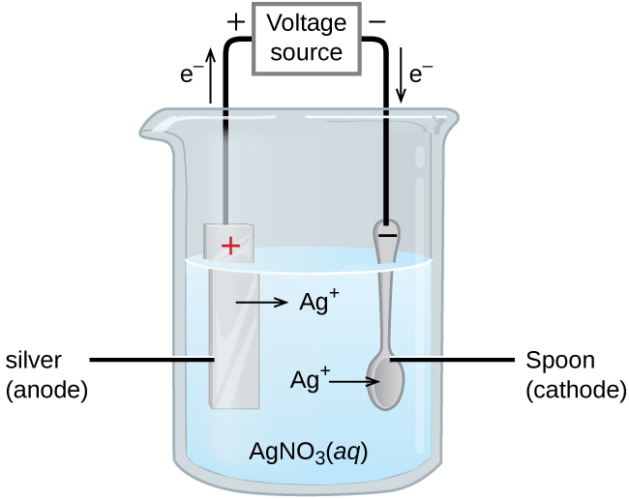
ইলেকট্রোপ্লেটিং এর ক্ষেত্রে –
(১) যে ধাতুর প্রলেপ দেওয়া হবে তার একটি লবণের দ্রবণ তড়িৎ বিশ্লেষ্য হিসেবে ব্যবহার করা হয়।
(২) যে ধাতুর প্রলেপ দেওয়া হয় তার একটি দন্ড অ্যানোড হিসাবে ব্যবহার করা হয়।
(৩) যে ধাতুব জিনিসে প্রলেপ দেওয়া হবে তা ক্যাথোড হিসাবে ব্যবহার করা হয়।
দ্রবণে AgNO₃ এর বিয়োজন : AgNO₃ → Ag⁺ + NO₃–
অ্যনোডে জারণ বিক্রিয়া : ক্যাথোডে বিজারণ বিক্রিয়া
Ag → Ag⁺ + e– Ag⁺ + e– → Ag

Slide 15
তড়িৎ বিশ্লেষণের বাণিজ্যিক ব্যবহার
আকরিক থেকে সোডিয়াম, অ্যালুমিনিয়াম প্রভৃতি মূল্যবান ধাত নিষ্কাশন করা হয়
অবিশুদ্ধ তামা, দস্তা, সিসা প্রভৃতি ধাতুর বিশুদ্ধকরণ
ক্লোরিন, কস্টিক সোডা প্রভৃতি রাসায়নিক পদার্থের উৎপাদন
কম দামী ধাতুর উজ্জ্বলতা বৃদ্ধির জন্য রূপা, সোনা প্রভৃতি ধাতুর প্রলেপ দেওয়া

Slide 16
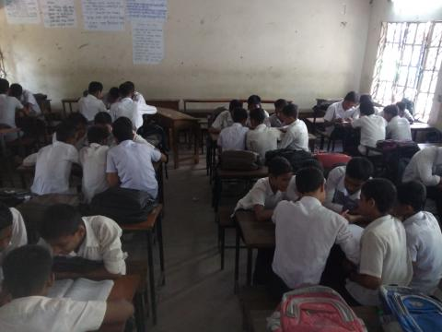
দলীয় কাজ
Cr₂(SO₄)₃ দ্রবণকে তড়িৎ বিশ্লেষ্য ধরে লোহার তৈরি চামচের ইলেট্রোপ্লেটিং বিক্রিয়াসহ বর্ণনা করো।

Slide 17
মূল্যায়ন
১। সক্রিয় ধাতু কী ?
২। ধাতু নিষ্কাশনের পদ্ধতিগুলো কী কী ?
৩। ধাতু বিশুদ্ধকরণে ক্যাথোডে কী ব্যবহার করা হয় ?
৪। ইলেকট্রোপ্লেটিং – এ কোন ধাতু ব্যবহার করা হয় ?
৫। ব্রাইন কী ?
৬। কস্টিক সোডার সংকেত কী ?

Slide 18
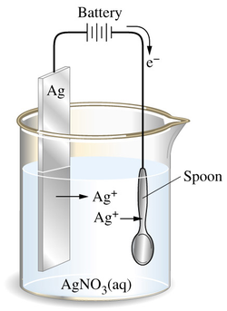
বাড়ির কাজ
(ক) মধ্যম সক্রিয় ধাতুকে কোন পদ্ধতিতে নিষ্কাশন করা হয় ?
(খ) ইলেকট্রোপ্লেটিং কেন করা হয় ?
(গ) উদ্দীপকের তড়িৎদ্বারে সংঘটিত বিক্রিয়া ব্যাখ্যা করো।
(ঘ) উদ্দীপকের প্রক্রিয়ায় অবিশুদ্ধ জিংক বিশুদ্ধ করা যাবে কী? বিশ্লেষণ করো।

